Slide 1
Преподавание биологии в 2018/19 учебном году
Республика Крым, ГБОУ ДПО РК КРИППО

Slide 2
Нормативно-правовое обеспечение преподавания предмета.
Федеральные документы
Федеральный закон от 29.12.2012 №273-ФЗ «Об образовании в Российской Федерации».
Приказ Министерства образования и науки Российской Федерации от 31.12.2015 №1577 «О внесении изменений в федеральный государственный образовательный стандарт основного общего образования, утвержденный приказом Министерства образования и науки Российской Федерации от 17.12.2010 №1897»

Slide 3
Нормативно-правовое обеспечение преподавания предмета.
Федеральные документы
Приказ Министерства образования Российской Федерации от 05.03.2004 №1089 (в ред. приказа от 23.06.2015 №609) «Об утверждении федерального компонента государственных образовательных стандартов начального общего, основного общего и среднего (полного) общего образования»

Slide 4
Нормативно-правовое обеспечение преподавания предмета.
Федеральные документы
Порядок организации и осуществления образовательной деятельности по основным образовательным программам – образовательным программам начального общего, основного общего и среднего общего образования, утвержденный приказом Министерства образования и науки Российской Федерации от 30.08.2013 №1015 (в ред. приказа от 17.07.2015 №734)

Slide 5
Нормативно-правовое обеспечение преподавания предмета.
Федеральные документы
Примерная основная образовательная программа основного общего образования, одобренная решением федерального учебно-методического объединения по общему образованию (протокол от 08.04.2015 №1/15 в ред. протокола от 28.10.2015 №3/15)

Slide 6
Нормативно-правовое обеспечение преподавания предмета.
Федеральные документы
Приказ Министерства образования и науки Российской Федерации от 31.03.2014 №253 «Об утверждении федерального перечня учебников, рекомендуемых к использованию при реализации имеющих государственную аккредитацию образовательных программ начального общего, основного общего, среднего общего образования» (с изменениями)

Slide 7
Нормативно-правовое обеспечение преподавания предмета.
Федеральные документы
Приказ Министерства образования и науки Российской Федерации от 09.06.2016 №699 «Об утверждении перечня организаций, осуществляющих выпуск учебных пособий, которые допускаются к использованию при реализации имеющих государственную аккредитацию образовательных программ начального общего, основного общего, среднего общего образования»

Slide 8
Нормативно-правовое обеспечение преподавания предмета. Федеральные документы
Приказ Министерства образования и науки Российской Федерации от 30.03.2016 №336 «Об утверждении перечня средств обучения и воспитания, необходимых для реализации образовательных программ начального общего, основного общего и среднего общего образования, соответствующих современным условиям обучения, необходимого при оснащении общеобразовательных организаций в целях реализации мероприятий по содействию созданию в субъектах Российской Федерации (исходя из прогнозируемой потребности) новых мест в общеобразовательных организациях, критериев его формирования и требований к функциональному оснащению, а также норматива стоимости одного места обучающегося указанными средствами обучения и воспитания»

Slide 9
Нормативно-правовое обеспечение преподавания предмета.
Федеральные документы
Приказ Министерства здравоохранения и социального развития Российской Федерации от 26.08.2010 №761н «Об утверждении Единого квалификационного справочника должностей руководителей, специалистов и служащих, раздел «Квалификационные характеристики должностей работников образования»

Slide 10
Нормативно-правовое обеспечение преподавания предмета.
Федеральные документы
Приказ Министерства труда и социальной защиты Российской Федерации от 18.10.2013 №544н «Об утверждении профессионального стандарта «Педагог (педагогическая деятельность в сфере дошкольного, начального общего, основного общего, среднего общего образования) (воспитатель, учитель)»

Slide 11
Нормативно-правовое обеспечение преподавания предмета.
Федеральные документы
Постановление Главного государственного санитарного врача Российской Федерации от 29.12.2010 №189 «Об утверждении СанПиН 2.4.2.2821-10 «Санитарно-эпидемиологические требования к условиям и организации обучения в общеобразовательных учреждениях» (с изменениями)

Slide 12
Нормативно-правовое обеспечение преподавания предмета.
Федеральные документы
Письмо Министерства образования и науки Российской Федерации от 18.08.2017 № 09-1672 «О направлении методических рекомендаций по уточнению понятия и содержания внеурочной деятельности в рамках реализации основных общеобразовательных программ, в том числе в части проектной деятельности»

Slide 13
Нормативно-правовое обеспечение преподавания предмета.
Региональные документы
Закон Республики Крым от 06.07.2015 №131-ЗРК/2015 «Об образовании в Республике Крым».
Приказ Министерства образования, науки и молодежи Республики Крым от 11.06.2015 №555 «Об утверждении Методических рекомендаций по формированию учебных планов общеобразовательных организаций Республики Крым на 2015/2016 учебный год»

Slide 14
Нормативно-правовое обеспечение преподавания предмета.
Региональные документы
Приказ Министерства образования, науки и молодежи Республики Крым от 07.06.2017 №1481 «Об утверждении Инструкции по ведению деловой документации и образцов примерных локальных актов, используемых в общеобразовательных организациях Республики Крым» (в ред. приказа от 16.11.2017 № 2909)

Slide 15
Нормативно-правовое обеспечение преподавания предмета.
Региональные документы
Письмо Министерства образования, науки и молодежи Республики Крым от 04.12.2014 №01-14/2014 «Об организации внеурочной деятельности».
Письмо Министерства образования, науки и молодежи Республики Крым от 02.07.2018 №01-14/1915 «Об учебных планах общеобразовательных организаций Республики Крым на 2018/2019 учебный год»

Slide 16
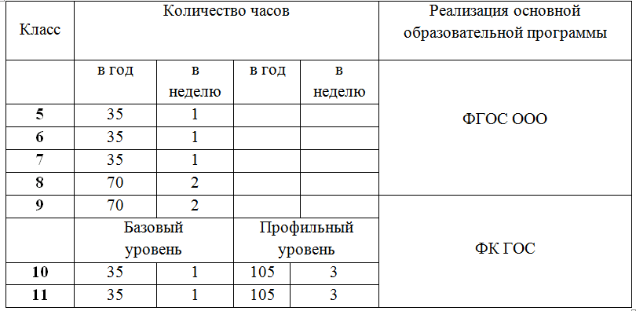
Место предмета «Биология» в учебных планах

Slide 17
Деловая документация учителя биологии
рабочие программы
календарно-тематическое планирование

Slide 18
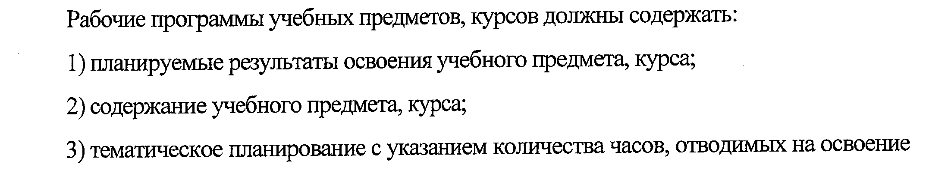
Структура рабочих программ
Приказ Министерства образования и науки Российской Федерации от 31.12.2015 №1577 «О внесении изменений в федеральный государственный образовательный стандарт основного общего образования, утвержденный приказом Министерства образования и науки Российской Федерации от 17.12.2010 №1897» в п. 18.2.2. регламентирует структуру рабочих программ учебных предметов.

Slide 19
Рабочие программы учебных предметов
Рабочие программы учебных предметов разрабатываются образовательной организацией самостоятельно в соответствии со Стандартом с учетом примерной основной образовательной программы основного общего образования (примерных рабочих программ учебных предметов)

Slide 20
Рабочие программы для образовательных учреждений Республики Крым
Программа | Автор
Рабочая программа по биологии (5-6 класс) для образовательных учреждений Республики Крым | Терехова А.В. Кузнецова, Н.Н., Черняева А.Ю.
Рабочая программа по биологии (7 класс, (70 и 35 часов)для образовательных учреждений Республики Крым | Терехова А.В., Дризуль А.В., Бурлака Н.В., Капралова Н.М.
Рабочая программа по биологии (8 класс) для образовательных учреждений Республики Крым | Терехова А.В., Дризуль А.В.

Slide 21
Рабочие программы для образовательных учреждений Республики Крым
Программа | Автор
Рабочая программа по биологии (9 класс) для образовательных учреждений Республики Крым | Терехова А.В., Капралова Н.М., Кальченко И.В., Бурлака Н.В., Дризуль А.В.
Рабочая программа по биологии (10-11 класс, базовый уровень) для образовательных учреждений Республики Крым | Терехова А.В., Дризуль А.В., Трещева Н.В.
Рабочая программа по биологии (10-11 класс, профильный уровень) для образовательных учреждений Республики Крым | Терехова А.В., Трещева Н.В., Дризуль А.В.

Slide 22
Рабочие программы для образовательных учреждений Республики Крым
РЕГИОНАЛЬНЫЙ КОМПОНЕНТ В ХОДЕ ПРЕПОДАВАНИЯ БИОЛОГИИ В 8 КЛАССЕ
СБОРНИК
МЕТОДИЧЕСКИХ МАТЕРИАЛОВ
ДЛЯ УЧИТЕЛЕЙ БИОЛОГИИ ОБРАЗОВАТЕЛЬНЫХ ОРГАНИЗАЦИЙ РЕСПУБЛИКИ КРЫМ

Slide 23
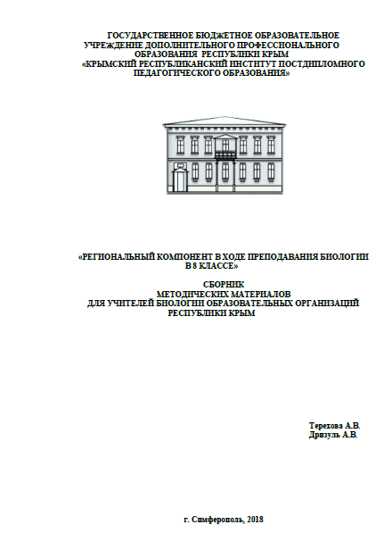
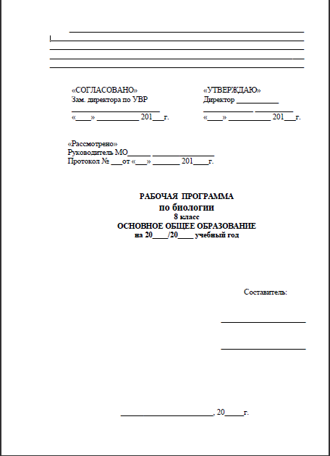
СБОРНИК
МЕТОДИЧЕСКИХ МАТЕРИАЛОВ
ДЛЯ УЧИТЕЛЕЙ БИОЛОГИИ ОБРАЗОВАТЕЛЬНЫХ ОРГАНИЗАЦИЙ РЕСПУБЛИКИ КРЫМ

Slide 24
СБОРНИК
МЕТОДИЧЕСКИХ МАТЕРИАЛОВ
ДЛЯ УЧИТЕЛЕЙ БИОЛОГИИ ОБРАЗОВАТЕЛЬНЫХ ОРГАНИЗАЦИЙ РЕСПУБЛИКИ КРЫМ.
Содержание
- рабочая программа (8 класс),
- тематическое планирование (8 класс),
- календарное планирование (8 класс),
- кодификатор,
- информационный раздел

Slide 25
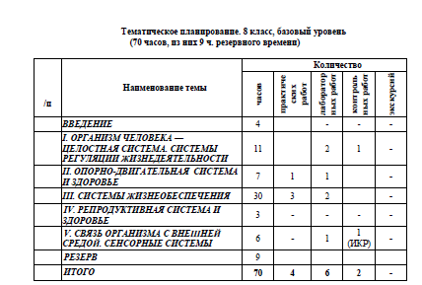
Тематическое планирование. 8 класс. 70 часов

Slide 26
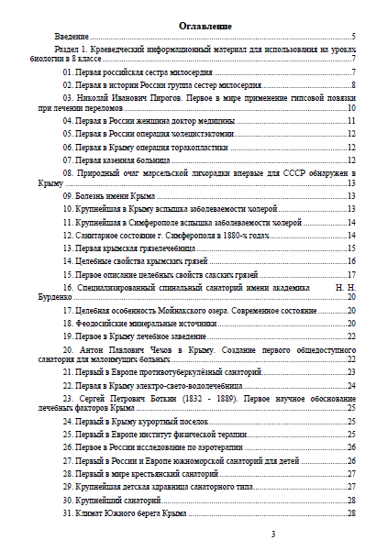
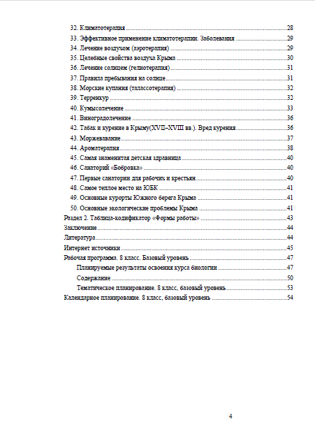
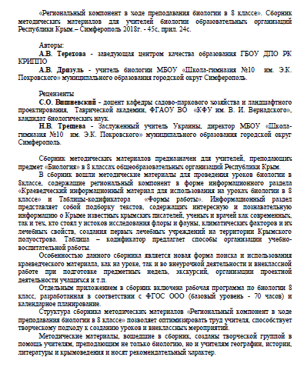
СБОРНИК
МЕТОДИЧЕСКИХ МАТЕРИАЛОВ
ДЛЯ УЧИТЕЛЕЙ БИОЛОГИИ ОБРАЗОВАТЕЛЬНЫХ ОРГАНИЗАЦИЙ РЕСПУБЛИКИ КРЫМ

Slide 27
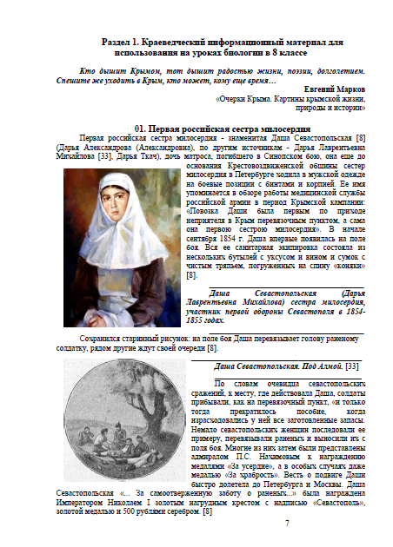
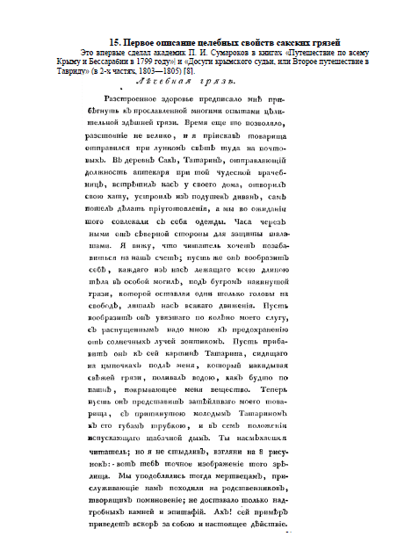
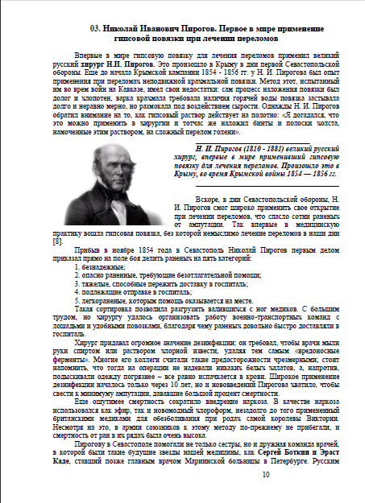
СБОРНИК
МЕТОДИЧЕСКИХ МАТЕРИАЛОВ
ДЛЯ УЧИТЕЛЕЙ БИОЛОГИИ ОБРАЗОВАТЕЛЬНЫХ ОРГАНИЗАЦИЙ РЕСПУБЛИКИ КРЫМ

Slide 28
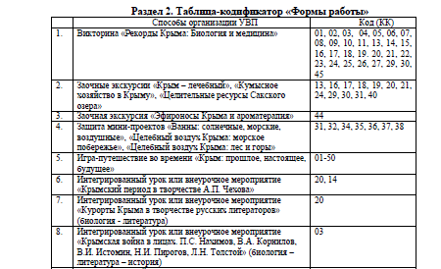
СБОРНИК
МЕТОДИЧЕСКИХ МАТЕРИАЛОВ
ДЛЯ УЧИТЕЛЕЙ БИОЛОГИИ ОБРАЗОВАТЕЛЬНЫХ ОРГАНИЗАЦИЙ РЕСПУБЛИКИ КРЫМ

Slide 29
СБОРНИК
МЕТОДИЧЕСКИХ МАТЕРИАЛОВ
ДЛЯ УЧИТЕЛЕЙ БИОЛОГИИ ОБРАЗОВАТЕЛЬНЫХ ОРГАНИЗАЦИЙ РЕСПУБЛИКИ КРЫМ

Slide 30
Учебно-методическое обеспечение преподавания биологии
Учебно-методическое обеспечение преподавания предмета (таблица) приведена в «Методическом письме об особенностях преподавания биологии в 2016/2017 учебном году» (сайт ГБОУ ДПО РК КРИППО)
В процессе преподавания и изучения предметов допускается использование только учебников, входящих в Федеральный перечень учебников, рекомендуемых к использованию при реализации имеющих государственную аккредитацию образовательных программ начального общего, основного общего, среднего общего образования, утвержденный приказом Министерства образования и науки Российской Федерации от 31.03.2014 №253 (с изменениями).

Slide 31
Заполнение предметных страниц классного журнала
Порядок заполнения предметных страниц классного журнала осуществляется в соответствии с Методическими рекомендациями по ведению классных журналов учащихся 1-11(12) классов общеобразовательных организаций (Приложение к письму МОН и М РК от 04.12.2014 № 01-14/2013).

Slide 32
Приоритетные направления работы муниципального методического объединения учителей-предметников в 2018/2019 учебном году
Организация деятельности методических объединений педагогов;
Совершенствование методической деятельности учителя в ходе преподавания биологии в 5-8 классах в 2018/2019 учебном году в соответствии с Федеральным государственным образовательным стандартом основного общего образования.
Система оценки планируемых результатов обучения (ФГОС);

Slide 33
Приоритетные направления работы муниципального методического объединения учителей-предметников в 2018/2019 учебном году
­ совершенствование методической деятельности учителя в ходе преподавания биологии в 5-8 классах в 2018/2019 учебном году в соответствии с федеральным государственным образовательным стандартом основного общего образования;
­ система оценки планируемых результатов обучения (ФГОС);
­ организация самостоятельной познавательной, проектной и учебно-исследовательской деятельности учащихся;

Slide 34
Приоритетные направления работы муниципального методического объединения учителей-предметников в 2018/2019 учебном году
­ использование электронных образовательных ресурсов в организации образовательного процесса по биологии;
­ организация подготовки к государственной итоговой аттестации школьников;
­ выявление причин затруднений в работе учителей, учащиеся которых имели низкие результаты ЕГЭ, оказание адресной методической помощи;
­ совершенствование системы обобщения, изучения и внедрения передового педагогического опыта учителей, в том числе тех,учащиеся которых показали высокие результаты ЕГЭ.

Slide 35
Федеральный закон об образовании в вопросах и ответах
Сайт учителей биологии РК
Письмо о преподавании биологии в 2018_2019 учебном году (доступ к папке)

Slide 36
Спасибо за внимание!

